Slide 1

Reto 1
Rodrigo ruiz-cuevas

Slide 2
índice
Objetivo
Python
Docker-Compose
Kibana
Postman

Slide 3



objetivo
Dummy_logs.py
Dummy_logs.json

Slide 4
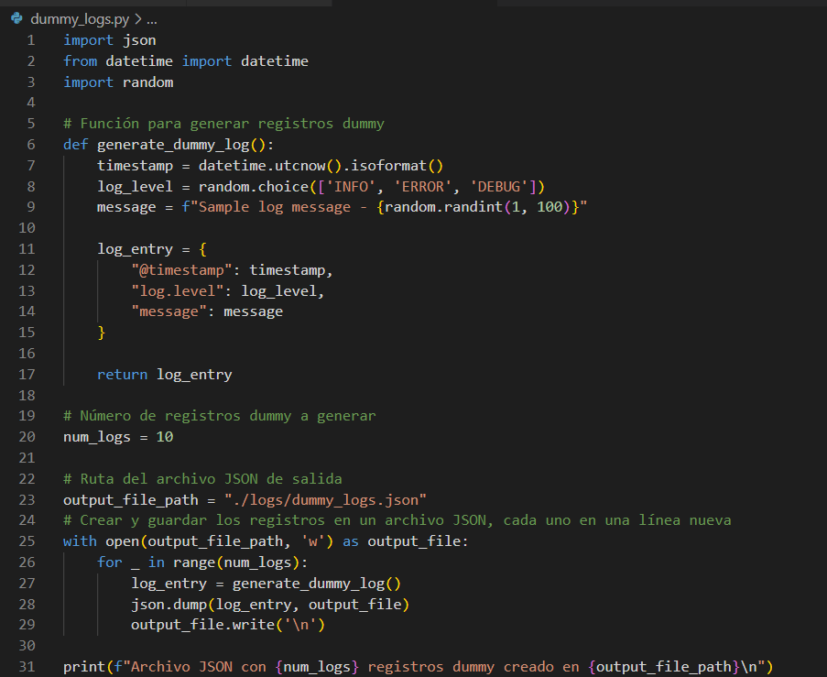
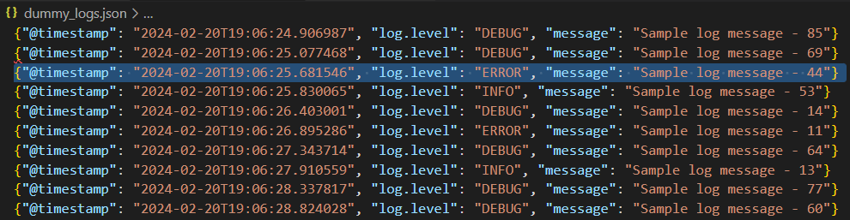
python

Slide 5
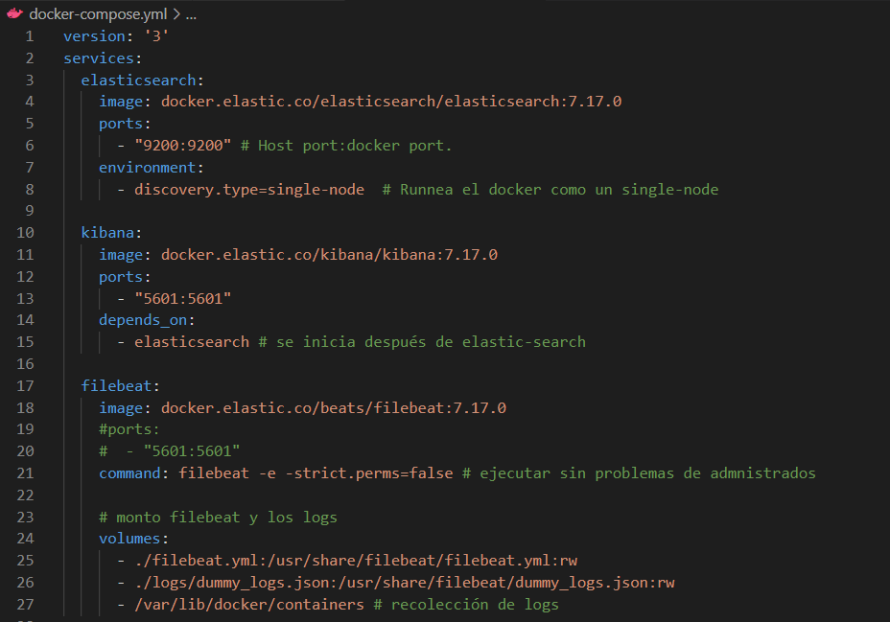
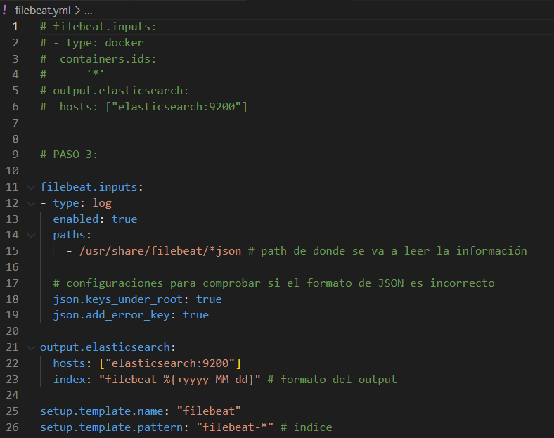
Docker-compose y filebeat

Slide 6
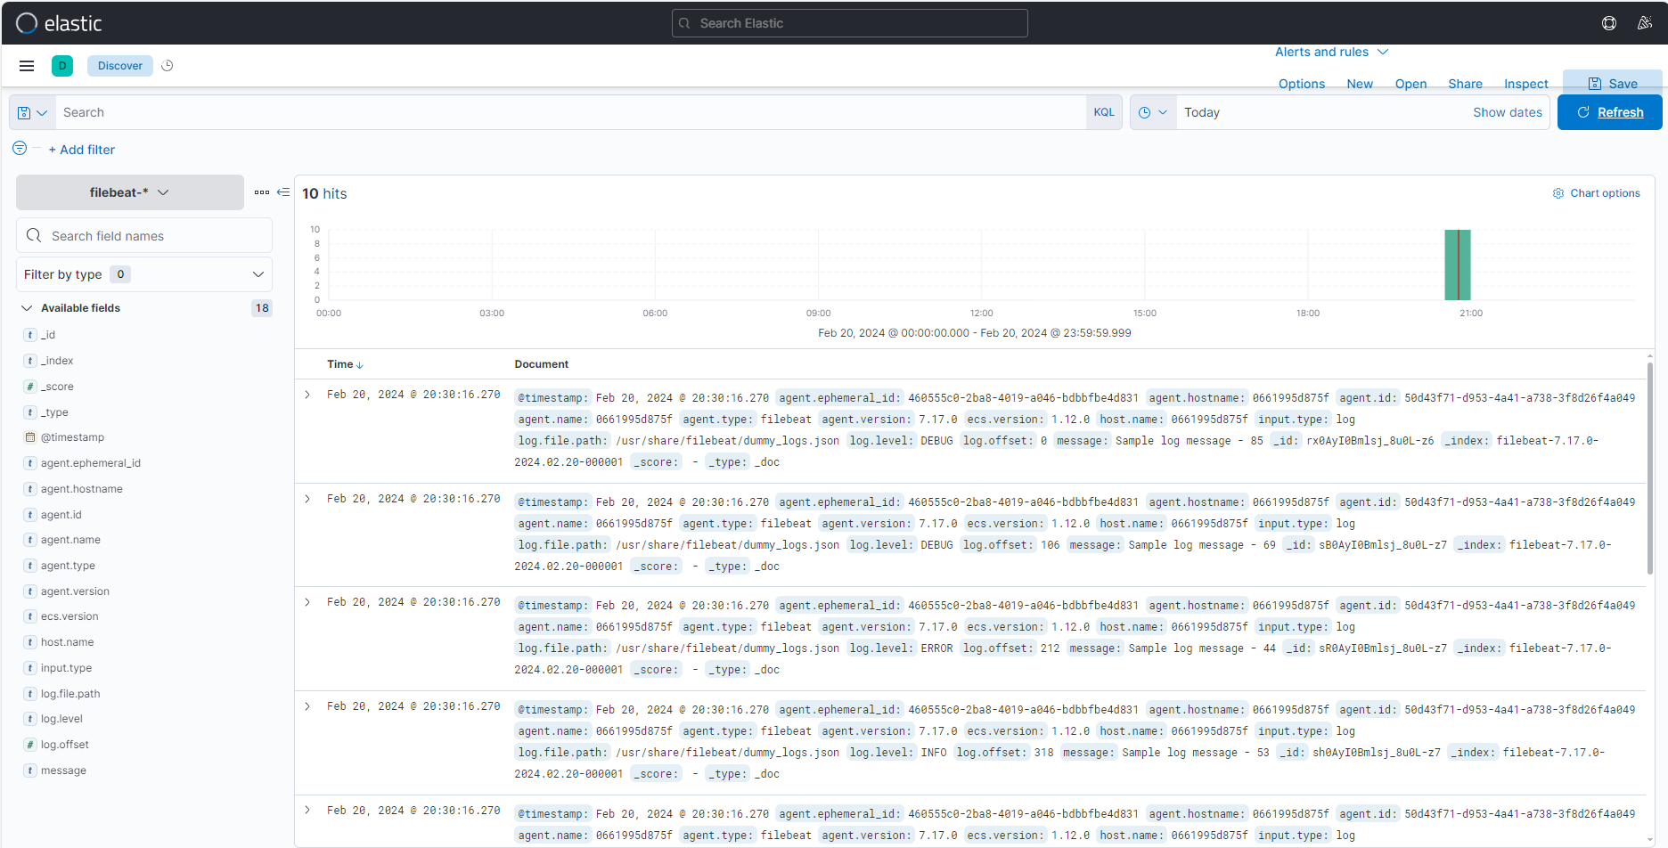
kibana
Crear Index pattern

Slide 7
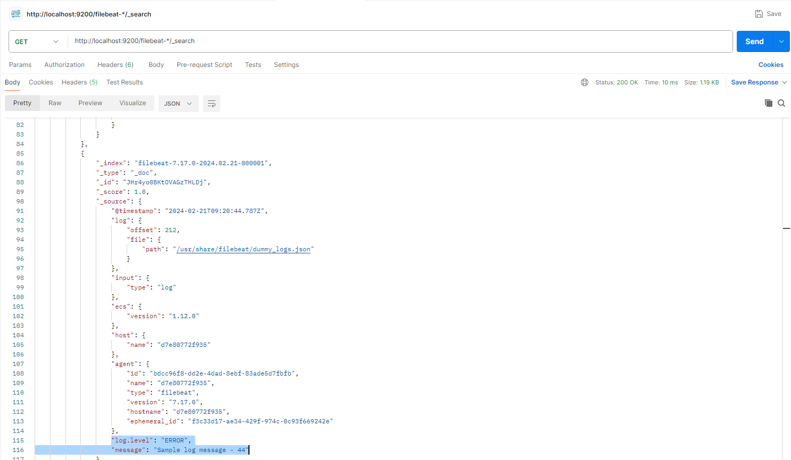
postman

Slide 8
problemas
Version antigua por lo que con el tutorial que estaba siguiendo no me aparecía el botón de create Index pattern.
Permisos
Los datos que recoge Kibana son los enviados en el docker anterior.

